Slide 1

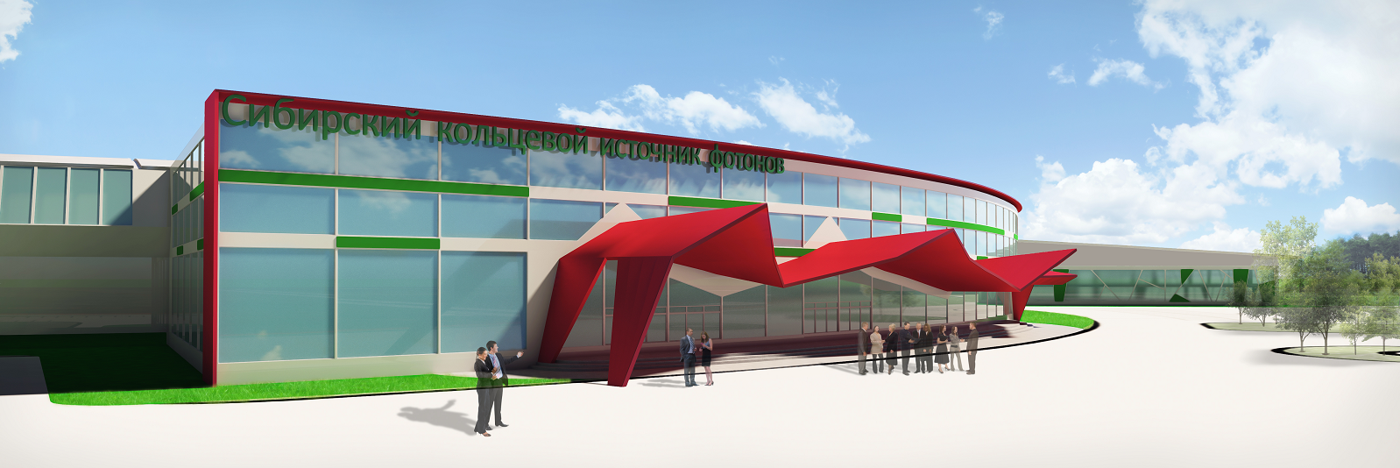
ЦКП «СКИФ» - 3 ГэВ
источник синхротронного излучения
поколения 4+
эффективность, своевременность, реализуемость

Slide 2
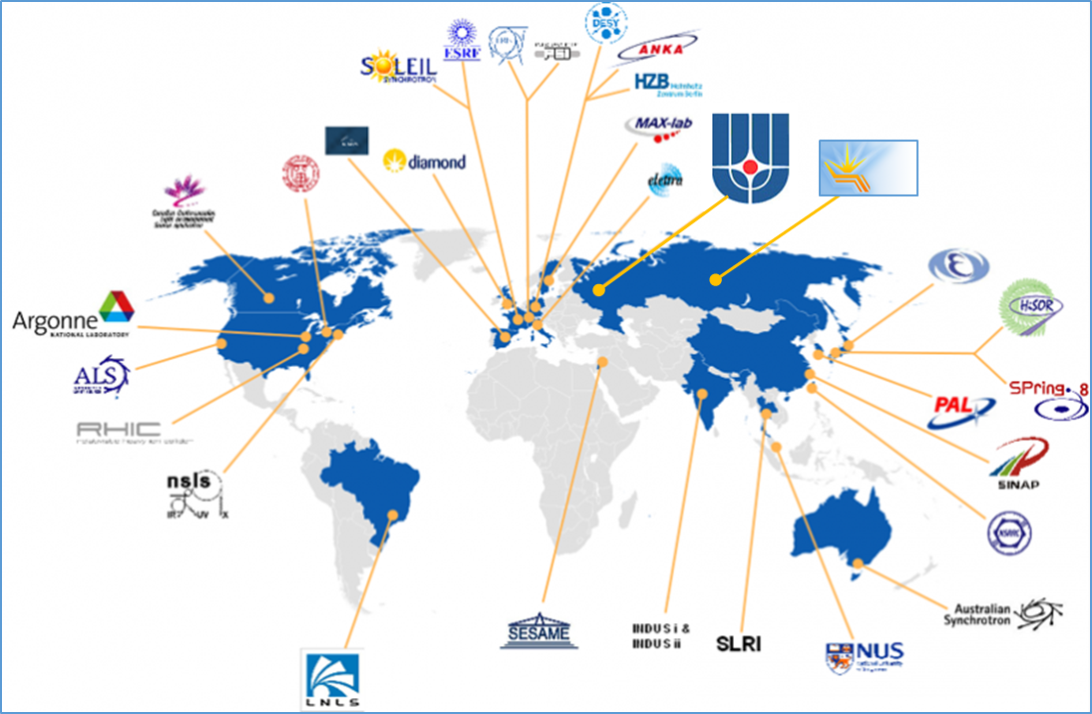
Источники синхротронного излучения сегодня:
Более 50 источников СИ в мире:
в России
3^{-го} поколения: 15
источников – 3, из них:
специализированный – 1, поколение 2^{-е}
4^{-го} поколения: 1 (+1)
США - 10
Германия – 6
Япония - более 15
Франция – 2 (6 ГэВ и 3 ГэВ)
Количество пользователей в мире превышает
50 000 человек

Slide 3
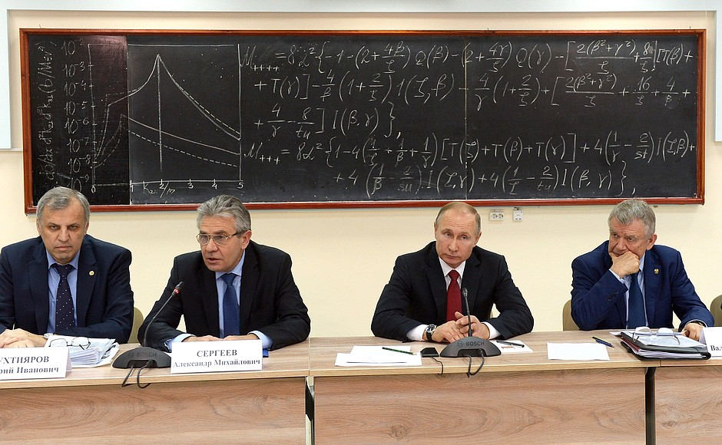
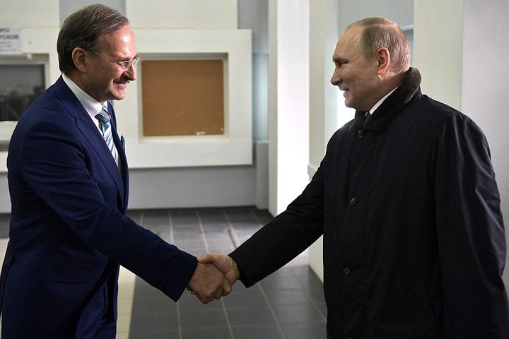
Основания для реализации
Встреча с учёными СО РАН (февраль 2018, http://kremlin.ru/acts/assignments/orders/57300)
А. Сергеев:
Какого поколения нам синхротрон строить?
В. Путин:
Следующего. Иначе вообще нет смысла ставить
…….
Всё-таки сроки и стоимость?
П. Логачев:
Примерно 40 миллиардов со станциями… такой проект вполне можно реализовать за четыре года. Четыре с запуском, максимум пять.
В. Путин:
…Мне кажется, что очень правильно и своевременно это сделать, тем более что у нас такие возможности есть.
Поручение Президента Российской Федерации В.В. Путина от 18 апреля 2018 года п. 1б. и п. 4.
Указ Президента Российской Федерации от 07.05.2018 № 204 "О национальных целях и стратегических задачах развития Российской Федерации на период до 2024 года".
Распоряжение Правительства Российской Федерации от 01.12.2018 №2659-р об утверждении Плана комплексного развития СО РАН.

Slide 4
Указ Президента Российской Федерации В.В. Путина от 25 июля 2019 года
г) обеспечить:
…
создание источника синхротронного излучения поколения 4+ (Новосибирская область) - до 31 декабря 2023 г.;
2. Образовать совет по реализации Федеральной научно-технической программы развития синхротронных и нейтронных исследований и исследовательской инфраструктуры на 2019 - 2027 годы.
3. Основными задачами совета являются:
а) подготовка предложений Президенту Российской Федерации и Правительству Российской Федерации по развитию синхротронных и нейтронных исследований (разработок);
б) утверждение характеристик объектов исследовательской инфраструктуры;
…

Slide 5
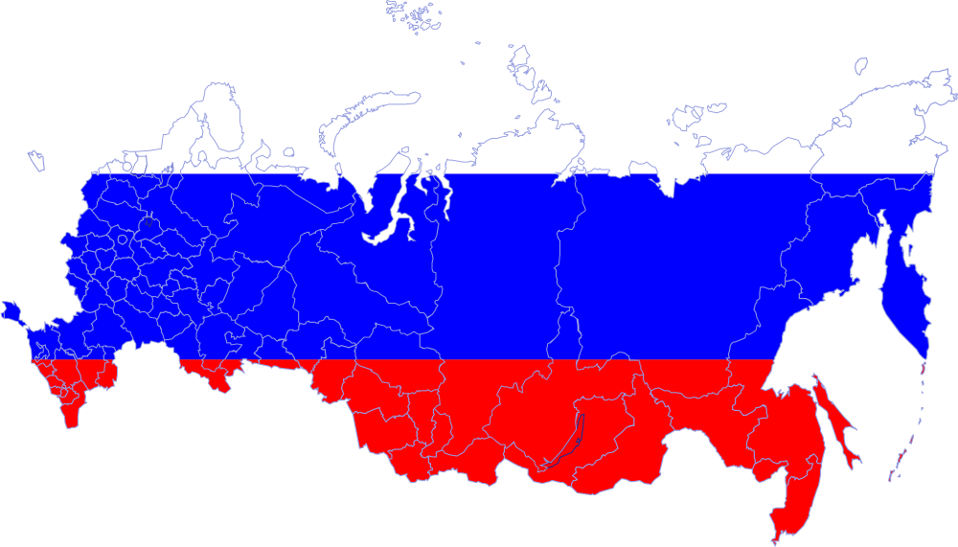

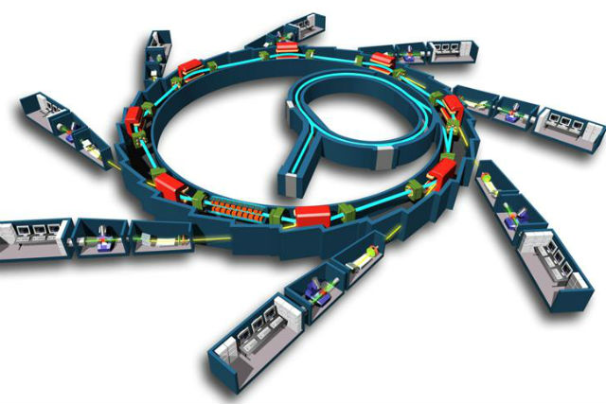
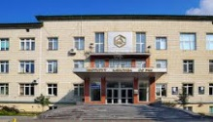
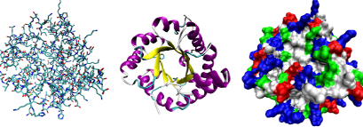
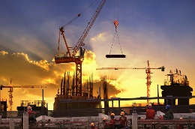
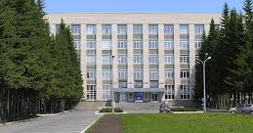
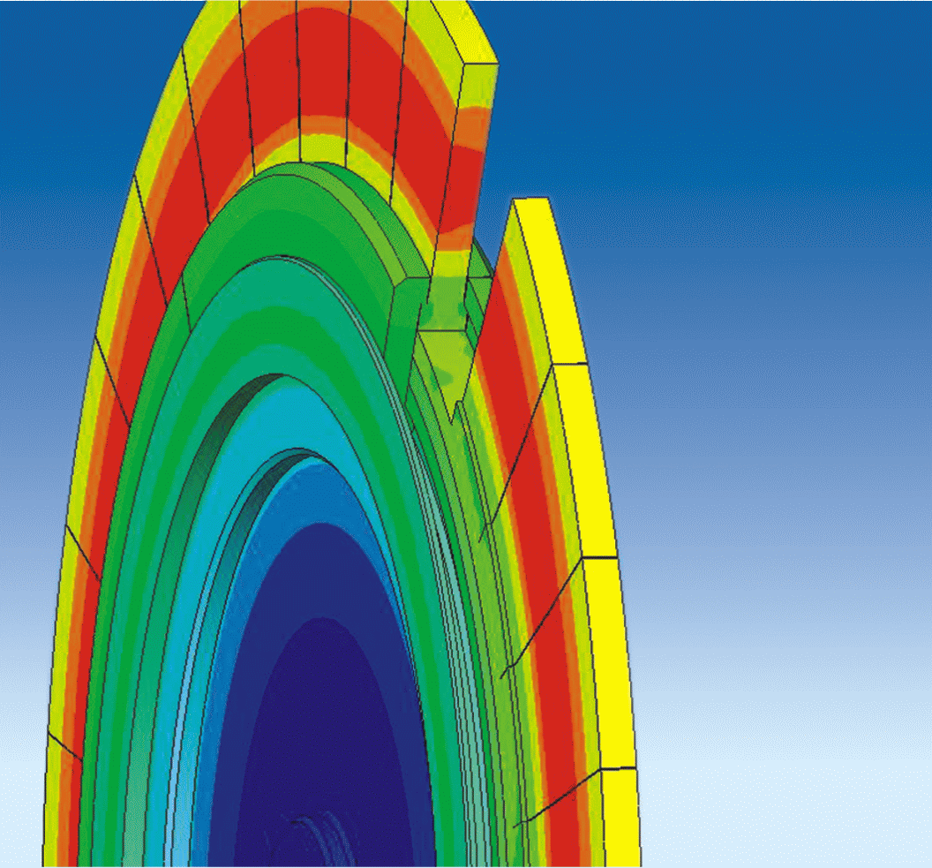

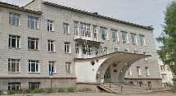

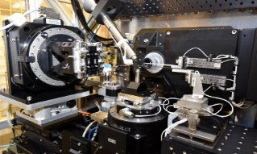
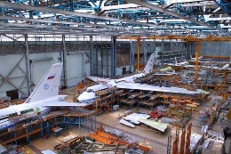
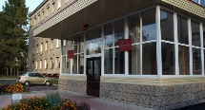
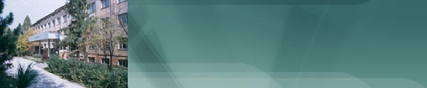
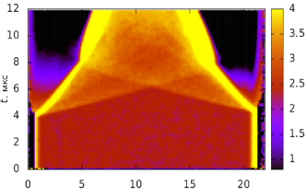
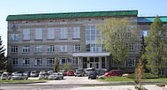
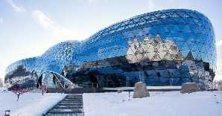
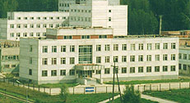
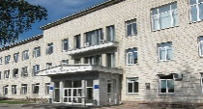
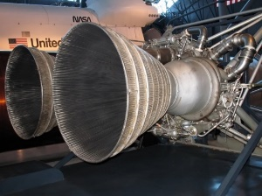
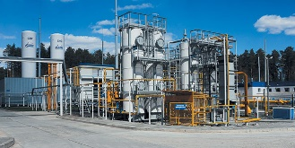
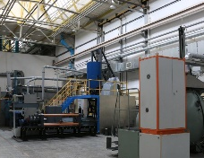
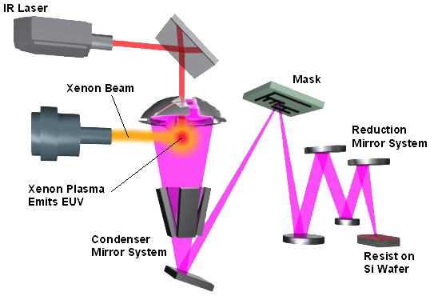
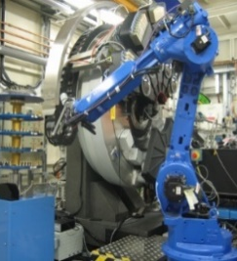
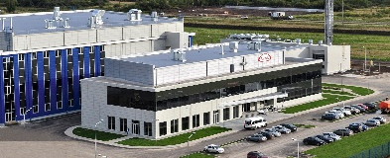
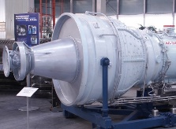
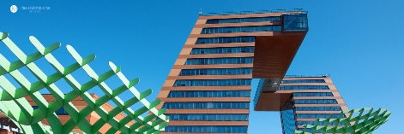
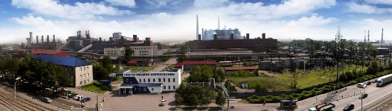
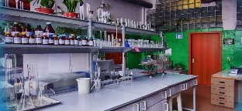
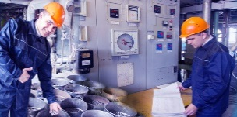
ЦКП «СКИФ» в научном ландшафте синхротронных исследований РФ
Реализация стратегии научно-технологического развития Российской Федерации
(Указ Президента Российской Федерации от 25.07.2019 № 356):
ЦКП «СКИФ» – инструмент ответа на большие вызовы
Крупные прикладные исследования
СКИФ
ЦКП «СКИФ» -
Новые
фундаментальные
задачи
уникальный
сверхсовременный
мультидисциплинарный
инструмент
Инновационные производства

Slide 6
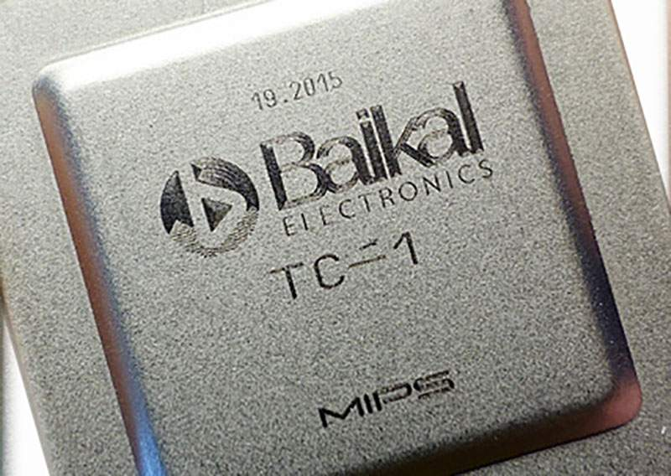
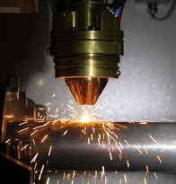
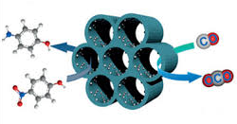
Новые промышленные, информационные технологии и рациональное природопользование
отечественная элементная база для электроники и приборостроения – функциональные материалы для микроэлектроники, телекоммуникаций, спинтроники, оптики, актуаторов на основе кристаллов, проявляющих фото-, термо-, электро-, гигромеханические эффекты
лазерные, электронно-лучевые, аддитивные технологии
глубокая химическая переработка сырья, в том числе – на основе биотехнологий
синтез полимеров с уникальными свойствами (устойчивых к УФ-излучению, умных полимеров)
структура и свойства минерального и биоминерального вещества для дизайна новых природоподобных функциональных материалов
механизмы быстропротекающих процессов с высоким временным разрешением, включая химические превращения в экстремальных условиях детонации, ударно-волнового и статического воздействия

Slide 7
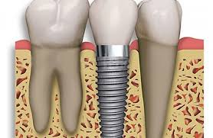
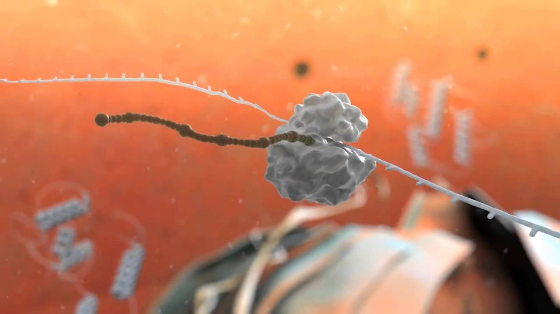
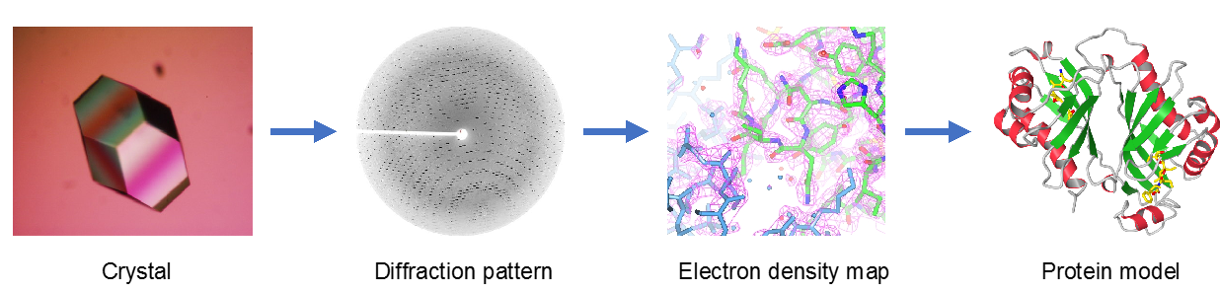
Биомедицинские технологии
поиск молекулярных мишеней и направленный дизайн новых лекарственных препаратов и средств их доставки, контроль полиморфизма
процессы кристаллизации, растворения, структурных и химических превращений in situ c целью управления этими процессами и использования в фармтехнологиях
механизмы патогенеза особо опасных инфекционных заболеваний, механизмы взаимодействия с лекарственными, иммунобиологическими препаратами и клеточными объектами
биоподобные материалы для регенеративной медицины
ускоренный синтез дженериков из отечественного сырья за счет оперативного контроля процесса синтеза методами синхротронного излучения

Slide 8


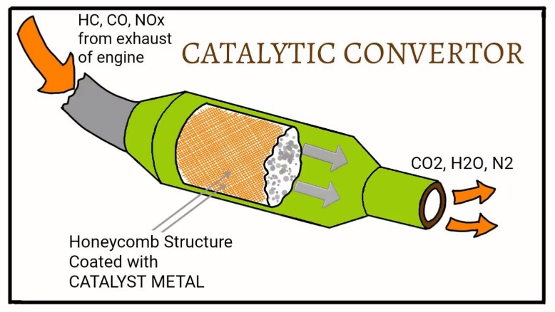
Экология человека
синтез новых уникальных сорбентов тяжелых металлов для очистки и реабилитации загрязненных территорий
"сухие", "зеленые" технологии, технологии высокоселективного механохимического органического синтеза и механохимической экстракции целевых продуктов из природного сырья и техногенных отходов;
биотехнологии переработки целлюлозосодержащего растительного сырья
исследование геоматериалов в экстремальных условиях и при высоких радиационных и химических нагрузках для дизайна новых функциональных материалов повышенной стойкости для иммобилизации ОЯТ
технологии прогноза состояния и сохранения окружающей природной среды

Slide 9
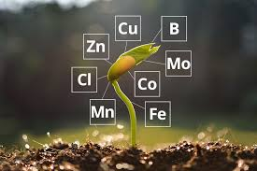

Продовольственная безопасность и сельскохозяйственные технологии
технологии освоения биоресурсов Мирового океана
ветеринарная фармакология
средства защиты растений
новые удобрения и препараты с биодоступными микроэлементами
развитие научных основ низкотемпературной барической стерилизации продуктов питания (паскализации)

Slide 10
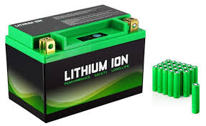
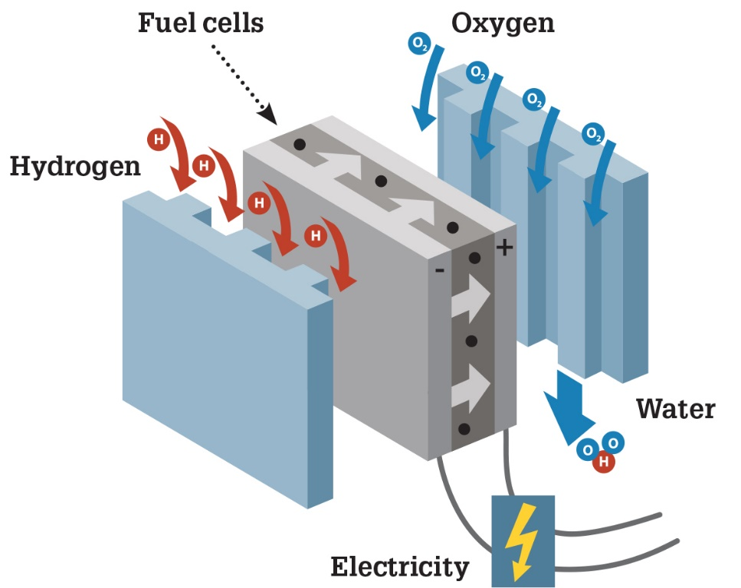
Энергетика и энергосберегающие технологии
дизайн новых материалов для энергетики, включая ядерную и термоядерную, химические источники тока, топливные элементы, аккумуляторы
биоподобные, в том числе, биоэнергетические и биосенсорные устройства
энергосиловые и энергодвигательные устройства, основанные на принципах биоподобия
эволюция материалов в экстремальных условиях для дизайна новых функциональных материалов повышенной стойкости

Slide 11
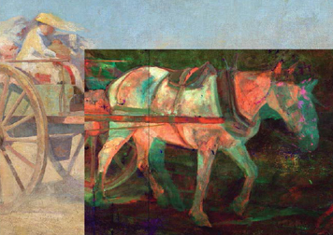
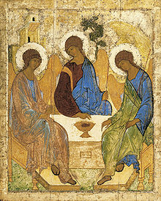
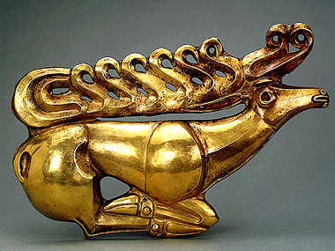
Национальная и культурная идентичность
фундаментальные основы новых методов изучения социокультурного наследия с использованием возможностей синхротронного излучения
культурное наследие, в том числе художественные исторические ценности, археологические находки, палеонтологические находки

Slide 12
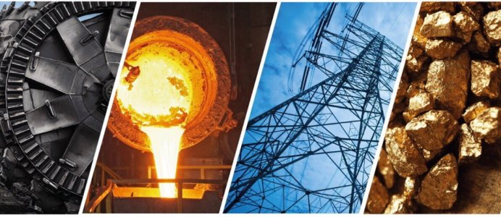
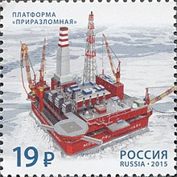
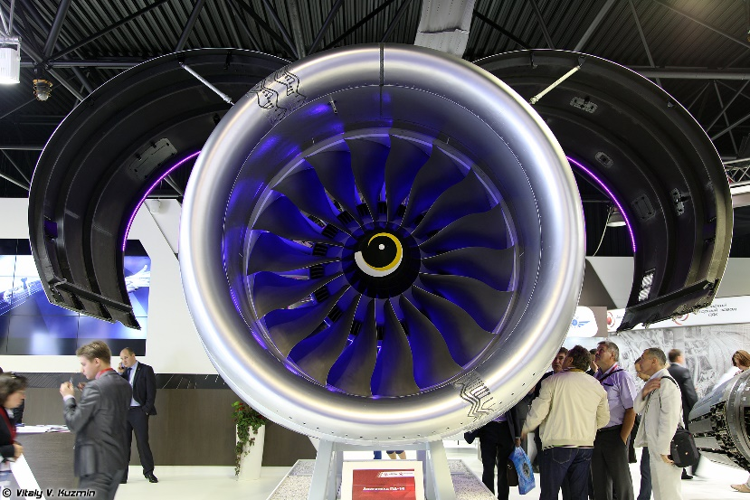
Технологии транспортных систем и связность территории
фундаментальные основы новых методов поиска полезных ископаемых на пространствах Арктики, Антарктики и Мирового океана
фундаментальные основы создания конструкционных материалов нового поколения для аэрокосмической и навигационной отрасли
новые конструкционные материалы, сплавы, композиты для машино- и судостроения, авиа- и космической техники
устойчивость материалов в экстремальных состояниях
синтез новых уникальных тугоплавких соединений

Slide 13
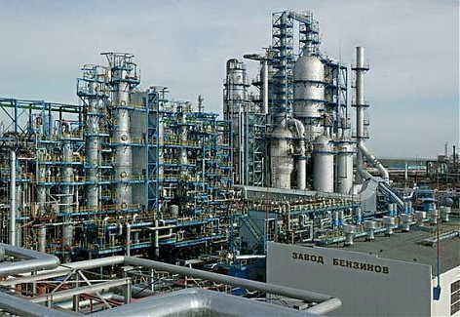
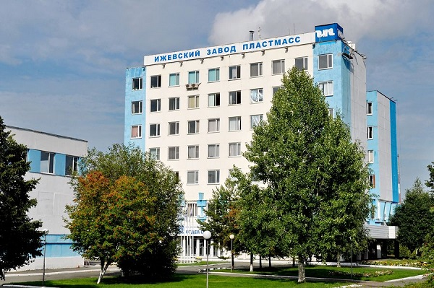

Крупные прикладные задачи
Создание катализаторов нового поколения для конверсии углеводородов природного происхождения в высококачественные моторные топлива, производства пластмасс, решения экологических задач
Новые технологические методы глубокой (не менее 95%) переработки нефти, природного и попутного нефтяного газов в ценные химические продукты.
Экологически безопасные, энергоэффективные и ресурсосберегающие методы каталитической переработки природного ископаемого сырья.
Ключевой метод NAP-XPS, требуется источник на 3 ГэВ
мягкий рентгеновский диапазон

Slide 14




Крупные прикладные задачи
Создание новых квантовых материалов наноэлектроники, спинтроники и плазмоники
Переход на энергоэффективную и высокопроизводительную электронику следующего поколения на базе новых двумерных и квазидвумерных материалов и наностразмерных гетероструктур
Ключевой метод SPIN-ARPES, требуется источник на 3 ГэВ
мягкий рентгеновский диапазон

Slide 15




Крупные прикладные задачи
Увидеть невидимое – 3D визуализация нанообъектов живой и неживой природы, а также новых высокотехнологичных гибридных устройств с нм разрешением
Создание новых лекарственных препаратов и средств целевой доставки.
Развитие технологий поиска полезных ископаемых.
Миниатюризация систем и приборов.
Ключевой метод птихография, требуется источник на 3 ГэВ поколения 4+
малый эмиттанс, высокая когерентность

Slide 16




Крупные прикладные задачи
Аттестация аппаратуры космического базирования
Обеспечение полного превосходства мониторинговых возможностей отечественных спутниковых группировок в жёстком ультрафиолетовом и мягком рентгеновском диапазоне.
Ключевые методы: метрология и рефлектометрия, требуется источник на 3 ГэВ
сверхмягкий рентгеновский диапазон

Slide 17

Параметры ЦКП «СКИФ»
Запуск ускорителя – 30.12.2023, работа на пользователей – с 2024 года
Рабочая энергия | 3 ГэВ
Периметр | 476 м
Эмиттанс (100% связь) | 75 (39) пм*рад
Электрическая мощность | 12 000 кВт
Экспериментальных станций 1-й очереди | 6
Полное количество экспериментальных станций | 30 (в перспективе 50)
Персонал – новые рабочие места | 300 (в т.ч. 100 н.с.)
Количество групп пользователей (ежегодно) | от 1000
Количество организаций-пользователей на проектной мощности | более 200 в год
Количество студентов / аспирантов | 500 / 250 в год
Стоимость создания в ценах текущих лет | 37,1 млрд. руб.
Локализация производства в России | более 90 %
ЦКП «СКИФ» – лучший в мире источник синхротронного излучения:
СКИФ
ИССИ-4
КИСИ-U
Инвестиции в транспортную и социальную инфраструктуру, новые технологии, максимальная локализация производства в регионе.

Slide 18






ЦКП «СКИФ»: соответствие инфраструктуры поставленным задачам
Станция 1-6
«Электронная структура
Станция 1-5
«Диагностика в высоком
энергетическом диапазоне»
Станция 1-3
«Быстропротекающие
процессы»
Станция 1-4
«XASF-спектроскопия и магнитный дихроизм»
Станция 1-1
«Микрофокус»
Станция 1-2
«Структурная диагностика

Slide 19

Из протокола заседания Совета по реализации ФНТП от 17 октября 2019 г.
5. С учетом состоявшегося обсуждения признать целесообразным продолжить реализацию национального проекта «Наука» без внесения в него изменений в части создания (модернизации) уникальных научных установок класса «мегасайенс», включая: создание в Новосибирской области источника синхротронного излучения поколения 4+ с энергией 3 ГэВ (проект ЦКП «СКИФ»); проектирование перспективного источника синхротронного излучения с характеристиками, превышающими параметры имеющихся в мире и проектируемых установок.
6. С учетом состоявшегося обсуждения одобрить в основном характеристики источника синхротронного излучения поколения 4+ (Новосибирская область) ЦКП «СКИФ» в соответствии с приложением.

Slide 20



Slide 21


Slide 22
Спасибо за внимание

